Slide 1
水污染控制工程
《环境工程导论》第四讲
环境科学与工程学院
吴旭 教授
Tel: 18571590300
E-mail: profxuwu@hust.edu.cn

Slide 2
内 容
一、水环境和水体污染
二、一般水体水质指标
三、常见污水处理工艺

Slide 3
一、水环境和水体污染
人与水环境的相互关系集中在三个层面：
水资源
水灾害
水污染

Slide 4
一、水环境和水体污染
⬇水的特性
无色透明
良好的溶剂
高比热 4.18 J/(g.ºC)
4 ºC时密度最大

Slide 5
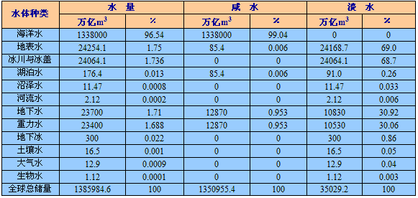
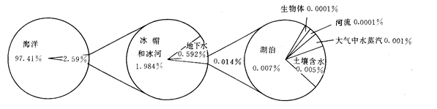
一、水环境和水体污染
http://www.hydropower.org.cn/showNewsDetail.asp?nsId=10161
Notes:
水是地球上最丰富的化合物，海洋、陆地、大气中固态水、液态水、气态水构成一个大体连续、相互作用，又相互不断交换的圈层，称为水圈。

Slide 6
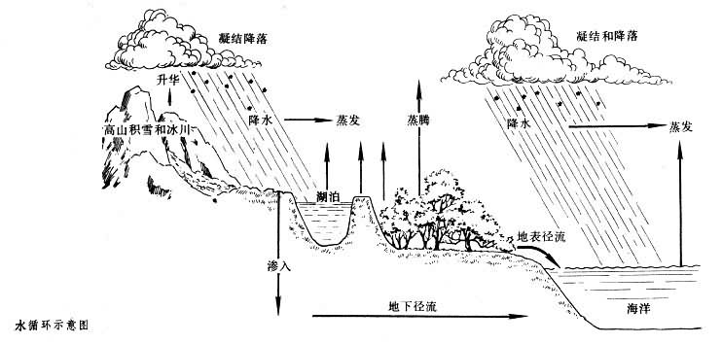
⬇水的自然循环
一、水环境和水体污染
⬇水是地球上最丰富的化合物，海洋、陆地、大气中固态水、液态水、气态水构成一个大体连续、相互作用，又相互不断交换的圈层，称为水圈。

Slide 7
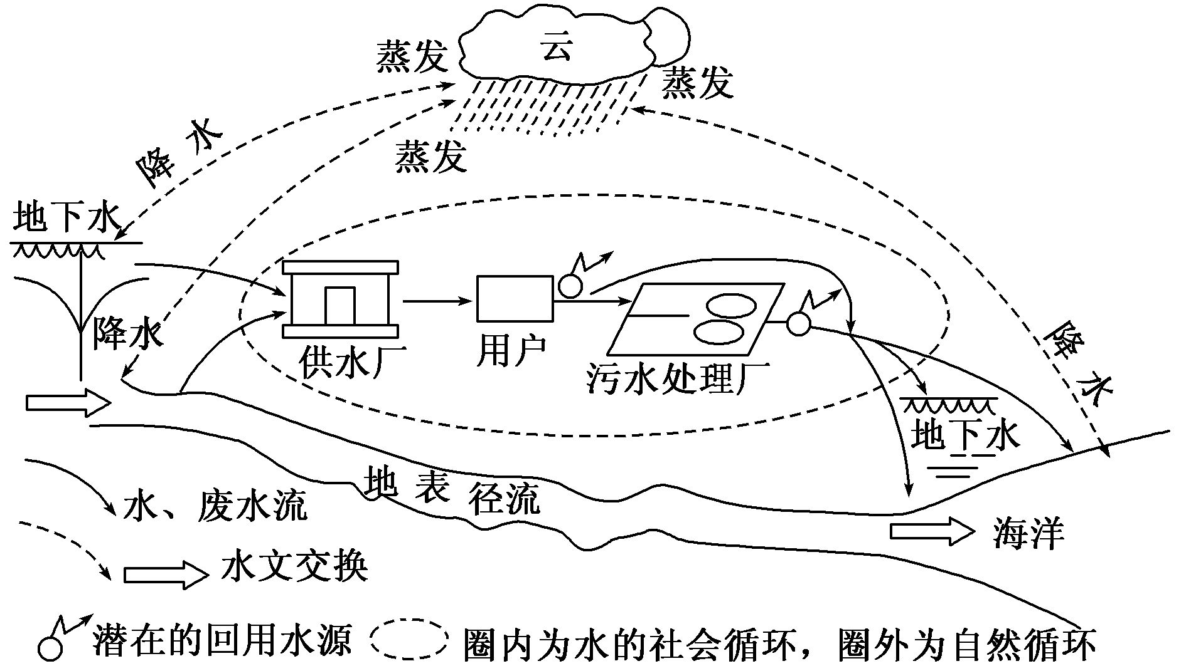
水的社会“循环”
一、水环境和水体污染
人类社会为了生产、生活的需要，抽取附近河流、湖泊等水体，通过给水系统用于农业、工业、生活，这此过程中，部分水被消耗性使用掉，而其它用过的水则成为污水废水，需要通过排水系统妥善处理和排放。

Slide 8
水资源的特点
一、水环境和水体污染
功能上的重要性
补给上的有限性
时空上的多变性
利用上的多用性
生活用水，生产用水，生态用水

Slide 9
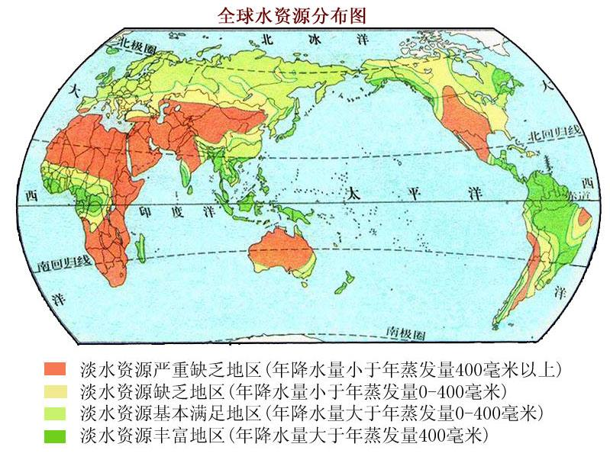
一、水环境和水体污染
http://www.xian.cgs.gov.cn/zt/dqr/2014/dqzy/201608/t20160813_360375.html
Notes:
水资源全球短缺

Slide 10
我国水资源短缺
一、水环境和水体污染
水资源总量不少，人均和亩均水量不多
人均水资源量2220 m³，约为世界平均水平的30%，耕地亩均水资源量1770 m³，约为世界平均占有量的2/3
水资源的时间分布不平衡，年内和年际变化较大
每年汛期四个月的降水量和径流量占全年60%~80%
水资源的空间分布不均匀，水土资源组合不平衡
水资源有81%集中分布在长江及其以南地区，而耕地面积仅占全国耕地面积的36%
水污染的蔓延，极大减少了我国的水资源可用量
全国已有近90%的城镇饮用水源受到污染

Slide 11
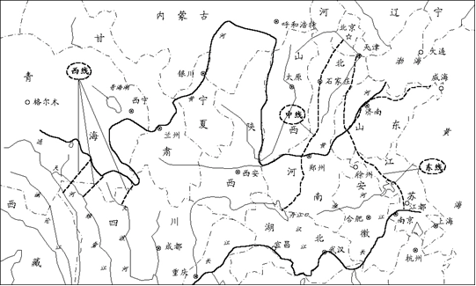
南水北调工程总体布局图
一、水环境和水体污染
Notes:
中线工程始于长江支流汉江上游加高后的丹江口水库，通过建设专用的输水渠道，沿京广铁路西侧，送水到北京。中线工程多年平均的引水量估计约130亿m3/年，其中过黄河约70~75亿m3/年，输水主干线全长1246 km。

Slide 12
一、水环境和水体污染
人与水环境的相互关系集中在三个层面：
水资源
水灾害
水污染

Slide 13
一、水环境和水体污染
人与水环境的相互关系集中在三个层面：
水资源
水灾害
水污染

Slide 14
一、水环境和水体污染
水体污染的含义
指污染物进入河流、湖泊、海洋或地下水等水体后，使水体的水质和水体沉积物的物理、化学性质或生物群落组成发生变化，从而降低了水体的使用价值和使用功能的现象。

Slide 15
一、水环境和水体污染
水体污染三个主要来源
（1）生活污水
（2）工业废水（生产废水，生产污水）
（3）雨、雪等降水

Slide 16
一、水环境和水体污染
⬇水体自净作用
☆水体能够在其环境容量范围内，经过水体的物理、化学和生物作用，使排入的污染物的浓度和毒性随着时间的推移，在向下游流动的过程中自然降低。

Slide 17
一、水环境和水体污染
⬇(1)物理净化 是指污染物质由于稀释、扩散、沉淀等作用而使河水污染物质浓度降低的过程。
其中稀释作用是一项重要的物理净化过程。
⬇(2)化学净化 是指污染物质由于氧化、还原、分解等作用而使河水污染物质浓度降低的过程。
⬇(3)生物净化 由于水中生物活动，尤其是水中微生物对有机物的氧化分解作用而引起的污染物质浓度降低的过程。

Slide 18
一、水环境和水体污染
被污染河流中生化需氧量和溶解氧的变化曲线图

Slide 19
一、水环境和水体污染
水环境容量
在满足环境要求的情况下，受纳水体所能够容纳的最大污染物的量。

Slide 20
一、水环境和水体污染
⬇研究表明，天然水是由溶解性物质和非溶解性物质所组成的化学成份极其复杂的溶液综合体，俄国学者阿列金曾把天然水中的溶质成份概略性地分为5组：
⬇溶解性气体 含量较多的有O₂，CO₂和H₂S，含量较少的有N₂、CH₄和He等。
⬇ 主要离子 Na⁺、K⁺、Ca²⁺、Mg²⁺、Cl⁻、SO₄²⁻、HCO₃⁻、CO₃²⁻，是天然水中含量最多的8种离子，其含量占天然水中离子总量的95%~99%。
⬇ 营养物质 氮和磷的化合物。
⬇ 微量元素 包括天然水中含量低于0.01%的阴离子（如I⁻，Br⁻，F⁻）、微量金属离子、放射性元素等。
⬇ 有机物质 腐殖质胶体等。

Slide 21
一、水环境和水体污染
⬇水体的富营养化
是指由于氮、磷等植物营养物的排入引起水体中藻类大量繁殖的现象。发生场所常为湖泊、水库、河口和港湾等水流较缓的区域。
⬇ 一般来说，总磷和无机氮分别为20mg/m³和300mg/m³，就可以认为水体已处于富营养化的状态。
常见的水体的富营养化现象有水华，赤潮等。

Slide 22
内 容
一、水环境和水体污染
二、一般水体水质指标
三、常见污水处理工艺

Slide 23
二、一般水体水质指标
一、物理指标
1．水温
2．色度
3．气味
4．固体含量
悬浮态: 不能通过滤器(滤纸或滤膜)的固体物质
胶体态
溶解态

Slide 24
二、一般水体水质指标
二、化学指标（有机物）
1. ⬇生物化学需氧量BOD
在人工条件控制下，水中微生物将有机物氧化成无机物所消耗的溶解氧。因5d的生化需氧量占总碳氧化需氧量的70-80%。故用BOD₅作为可生物降解有机物的综合浓度指标。
2.化学需氧量COD
用氧化剂氧化试样中的无机还原性物质和有机污染物的一部分或全部时所需的氧量。用COD_{Cr}或COD_{Mn}表示。
☆ COD_{Cr} ＞ COD_{Mn}＞ BOD₅

Slide 25
二、一般水体水质指标
二、化学指标（有机物）
3. ⬇有机碳总量(TOC)和总需氧量(TOD)
TOC：指水中溶解态及悬浮态等所有有机污染物的含碳量；
TOD：指当有机物全部被氧化时，碳被氧化为CO₂，氢、氮及硫则被氧化为H₂O、NO和SO₂等所需全部氧的量。
4.油类污染物
油类污染物有石油类和动植物油脂两种。
工业含油污水所含的油大多为石油或其组分，含动植物油的污水主要产生于人的生活过程和食品工业。
5.酚类污染物
酚类化合物是有毒有害污染物。水体受酚类化合物污染后影响水产品的产量和质量。

Slide 26
二、一般水体水质指标
二、化学指标（无机性指标）
1.植物营养元素
氮磷及其化合物
2.pH值
主要指示水的酸碱性，天然水体的pH值一般为6-9。
3.重金属等
重金属主要指汞、铜、铅、铬、镍，以及类金属砷等生物毒性显著的元素，也包括具有一定毒害性的一般重金属，如锌、铜、钴、锡等。
三、生物化学指标
1. 细菌总数
2. 大肠杆菌群数：指每升水样中所含有的大肠菌群的数目(个/L计)

Slide 27
二、一般水体水质指标
一、地表水环境质量标准(GB 3838-2002)
1、地表水环境质量功能区的分类和标准分级
☆地表水环境质量功能区分为五类：
I类: 源头水、国家自然保护区；
II类: 集中式生活饮用水水源地一级保护区、珍贵鱼类保护区、鱼虾产卵场等；
III类: 集中式生活饮用水水源地二级保护区、一般鱼类保护及游泳区；
IV类: 一般工业用水区及人体非直接接触的娱乐用水区；
V类: 农业用水区及一般景观要求水域。

Slide 28
二、一般水体水质指标
一、地表水环境质量标准(GB 3838-2002)
1、地表水环境质量功能区的分类和标准分级
☆地表水环境质量标准分级
对应地表水上述五类功能区，将地表水环境质量基本项目标准值分为五类，不同功能类别分别执行相应类别的标准值，即一类区执行I级标准；二类区执行II级标准；三类区执行III级标准；IV类区执行IV级标准；V类区执行V级标准。水域功能类别高的区域执行的标准值严于水域功能类别低的区域。
地表水常规项目的标准限值
水温、pH值、溶解氧、高锰酸钾指数、化学需氧量、五日生化需氧量、氨氮、总氮、总磷

Slide 29
项 目 | 分类标准值（GB 3838-2002）
 | Ⅰ类 | Ⅱ类 | Ⅲ类 | Ⅳ类 | Ⅴ类
水温(℃) | 人为造成的环境水温变化应限制在周平均最大温升≤1，周平均最大温降≤2
PH值(无量纲) | 90%(或7.5) | 6～9 | 6～9 | 6～9 | 6～9
溶解氧 ≥ | 饱和率 | 6 | 5 | 3 | 2
高锰酸盐指数 ≤ | 2 | 4 | 6 | 10 | 15
化学需氧量(COD) ≤ | 15 | 15 | 20 | 30 | 40
BOD₅ ≤ | 3 | 3 | 4 | 6 | 10
氨氮(NH₃-N) ≤ | 0.15 | 0.5 | 1.0 | 1.5 | 2.0
总磷(以P计) ≤ | 0.02(湖、库0.01) | 0.1(湖、库0.025) | 0.2(湖、库0.05) | 0.3(湖、库0.1) | 0.4(湖、库0.2)
总氮（湖、库）≤ | 0.2 | 0.5 | 1.0 | 1.5 | 2.0
铜 ≤ | 0．01 | 1．0 | 1．0 | 1．0 | 1．0
锌 ≤ | 0．05 | 1．0 | 1．0 | 2．0 | 2．0
氟化物(以F-计) ≤ | 1．0 | 1．0 | 1．0 | 1．5 | 1．5
硒 ≤ | 0.01 | 0.01 | 0.01 | 0.02 | 0.02
砷 ≤ | 0．05 | 0．05 | 0．05 | 0．1 | 0．1
汞 ≤ | 0.00005 | 0.00005 | 0.0001 | 0.001 | 0.001
镉 ≤ | 0.001 | 0.005 | 0.005 | 0.005 | 0.01
铬(六价) ≤ | 0.01 | 0.05 | 0.05 | 0.05 | 0.1
铅 ≤ | 0.01 | 0.01 | 0.05 | 0.05 | 0.1
氰化物 ≤ | 0.005 | 0.05 | 0.2 | 0.2 | 0.2
挥发酚 ≤ | 0.002 | 0.002 | 0.005 | 0.01 | 0.1
石油类 ≤ | 0.05 | 0.05 | 0.05 | 0.5 | 1.0
阴离子表面活性剂 ≤ | 0.2 | 0.2 | 0.2 | 0.3 | 0.3
硫化物 ≤ | 0.05 | 0.1 | 0.05 | 0.5 | 1.0
粪大肠菌群（个/L） ≤ | 200 | 2000 | 10000 | 20000 | 40000

Slide 30
二、一般水体水质指标
一、地表水环境质量功能区的分类和标准分级
⬇案例分析
某大型湖泊位于两个不同的行政管理区域，根据省政府对该水域的中长期规划建设要求，必须对该水域进行水环境容量核算，以确保该水域周边地区发展的需要。其中，该水域的一侧要求的水质标准为三级，以保证生活饮用水和渔业资源利用的需要，另一侧的水质要求之需要满足工业生产用水IV类即可。
问题：
1.该水域的水质标准如何确定？
2.如何计算确定该水域的水环境容量？

Slide 31
二、一般水体水质指标
二、污水综合排放标准
适用于现有单位水污染物的排放管理，以及建设项目的环境影响评价、建设项目环境保护设施设计、竣工验收及其投产后的排放管理。
1．标准分级
① 排入Ⅲ类水域和二类海域的污水，执行一级标准
② 排入Ⅳ、Ⅴ类水域和三类海域的污水，执行二级标准。
③ 排入二级污水处理厂的污水，执行三级标准。
④ 排入未设置二级污水处理厂的污水，根据排出水受纳水域功能要求，执行①和②的规定。
⑤ Ⅰ、Ⅱ和Ⅲ类水域中划定的保护区和一类海域。

Slide 32
二、一般水体水质指标
二、污水综合排放标准
2．污染物分类
☆第一类污染物，不分行业和污水排放方式，不分受纳水体功能类别，一律在车间排放口采样，最高允许排放浓度必须达到本标准要求。 ►
☆第二类污染物，在排污单位排放口采样，最高允许排放浓度必须达到本标准要求。

Slide 33
二、一般水体水质指标
第一类污染物最高允许排放浓度 单位：mg/L
序号 | 污染物 | 最高允许排放浓度
1 | 总汞 | 0.05
2 | 烷基汞 | 不得检出
3 | 总镉 | 0.1
4 | 总铬 | 1.5
5 | 六价铬 | 0.5
6 | 总砷 | 0.5
7 | 总铅 | 1.0
8 | 总镍 | 1.0
9 | 苯并(a)芘 | 0.00003
10 | 总铍 | 0.005
11 | 总银 | 0.5
12 | 总α放射性 | 1Bq/L
13 | 总β放射性 | 10Bq/L

Slide 34
内 容
一、水环境和水体污染
二、一般水体水质指标
三、常见污水处理工艺

Slide 35
三、常见污水处理工艺
一、基本方法
1.按原理分类：
☆ 物理处理法：
用物理作用，分离和回收污水中主要呈悬浮状态的不溶解性污染物质，在处理过程中不改变其化学性质。
☆ 化学处理法：
向污水中投加某种化学物质,利用化学反应分离和回收污水中的污染物,或使其转化为无害物。如中和法、化学沉淀法、氧化还原法等
☆ 生物处理法：
通过微生物新陈代谢作用，将废水中部分有机物转化为微生物的细胞物质，另一部分转化为较稳定的化学物质的方法。

Slide 36
三、常见污水处理工艺
一、基本方法
2.按处理程度分类：
☆ 一级处理:
预处理或称为物理处理
☆ 二级处理：
生物处理：活性污泥法、生物膜法、氧化塘法等
☆ 三级处理
深度处理及污水回用

Slide 37
三、常见污水处理工艺
二、一级处理对象及设备
1.处理对象
悬浮态固体污染物（SS）
2. 一级处理的物理处理法设备
筛网，格栅，滤池，沉砂池，沉淀池，隔油池，气浮池，离心机，漩流分离器

Slide 38
三、常见污水处理工艺
三、二级处理的对象和主要构筑物
1.处理对象
胶体和溶解态的有机污染物;
2. ⬇处理方法
☆好氧生物方法：在有氧气存在的情况下，将有机污染物进行分解；
☆厌氧生物方法：在无氧气存在的情况下，将有机污染物进行分解；
3.主要构筑物为生物处理法的构筑物
活性污泥法的曝气池，氧化塘，生物转盘，生物膜反应器，湿地处理系统等。

Slide 39
三、常见污水处理工艺
三、二级处理的对象和主要构筑物
3.主要构筑物为好氧生物处理法的构筑物
▲活性污泥：
由细菌、原生动物等与悬浮物质、胶体物质混杂在一起形成的一种絮状体颗粒物的总称。
▲特点：
①具有很强的吸附能力 ；
②具有很强的氧化、分解有机物的能力 ；
③具有良好的沉降性能。
▲活性污泥法的构筑物：
曝气池，氧化塘，生物转盘，生物膜反应器

Slide 40
三、常见污水处理工艺
四、 ⬇三级处理的对象和主要方法
1.三级处理处理对象
进一步去除污水中难降解的有机物质、磷、氮等能够导致水体富营养化的可溶性无机物质。以及某种特殊的污染物质，如除铁、除锰、除氟等。
2. 常用方法
生物脱氮除磷法、混凝沉淀法、砂滤法、活性炭吸附法、离子交换法、电渗析法等。

Slide 41
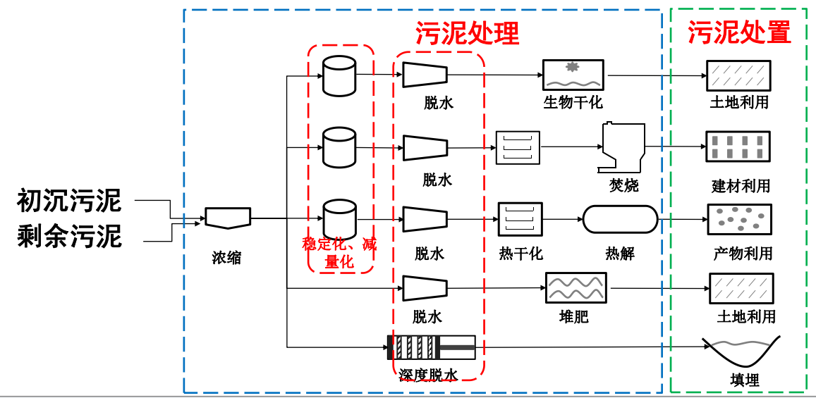
三、常见污水处理工艺
剩余污泥处置

Slide 42
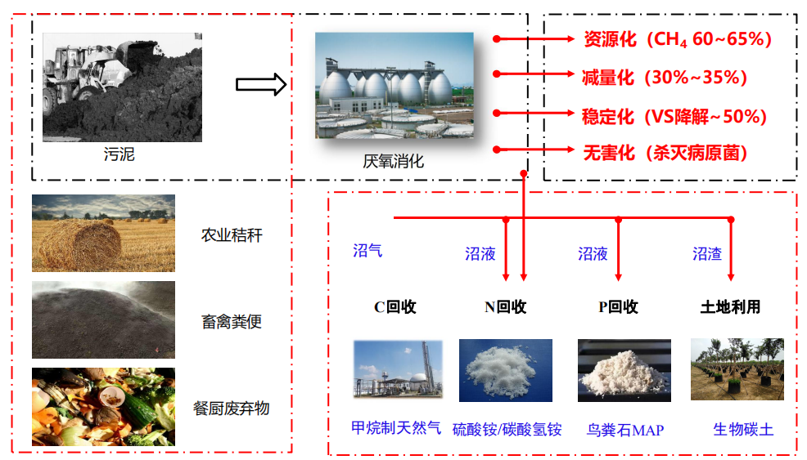
三、常见污水处理工艺
剩余污泥处置
污泥厌氧消化

